Slide 1
Как не стать жертвой урагана
В помещении
Штормовой ветер с порывами до 15-20 метров в секунду? Главная рекомендация - по возможности пережидать непогоду в капитальном строении.
Если во время урагана вы оказались дома, в магазине или на работе, в каком-либо другом помещении:
– уберите с балконов, подоконников и лоджий вещи, цветочные горшки, которые могут быть захвачены воздушным потоком;
– погасите огонь, выключите из сети электроприборы, закройте газовые краны;
– оставьте включенными радиоприемники, по ним может поступить важная информация;
– не подходите к окнам, осколки стекол могут ранить;
– по рекомендации МЧС, стекла окон при штормовом предупреждении желательно оклеить, по возможности защитить их ставнями или щитами;
– закройте окна и двери с наветренной стороны;
– переждите стихию в ванной комнате, туалете, кладовке и других внутренних помещениях, не имеющих прямого сообщения с улицей;
– можно встать вплотную к стене или спрятаться во встроенном шкафу;
– не прикасайтесь к трубам газоснабжения, водоснабжения, центрального отопления, а также к оборванным проводам и металлической сантехнике;
– не пользуйтесь лифтами, иначе вы рискуете быть заблокированными.
МЧС рекомендует в случае штормового предупреждения подготовить запас воды и пищи, медикаментов.

Slide 2
Как не стать жертвой урагана
На улице
Если во время урагана или бури вы оказались на улице:
– следует находиться как можно дальше от зданий;
– постарайтесь спрятаться в кювете, яме, канаве, прижавшись плотно к земле,
– укройтесь ветками, деревянными щитами или пластмассовыми конструкциями, это спасет от летящих осколков черепицы, шифера, различных предметов;
– используйте подземные переходы;
– не прячьтесь под деревьями и отдельно стоящими конструкциями, особенно металлическими, мачтами освещения и столбами;
– не подходите близко к линиям электропередач, антеннам, молниеотводам и водостокам;
– не заходите в поврежденные здания, так как они могут обрушиться при порывах ветра;
– нельзя находиться рядом с легковоспламеняющимися и ядовитыми веществами.
В автомобиле
Если во время урагана вы оказались внутри автомобиля:
– не покидайте его, закройте окна и опустите антенну радиоприемника.
– не следует парковаться рядом с деревьями, рекламными и информационными конструкциями.
Чаще всего при урагане происходит падение деревьев с поврежденными корнями, поэтому желательно заранее отправить заявку в УК на устранение «больных» деревьев во дворе и опилку кроны.

Slide 3
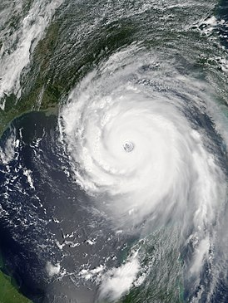
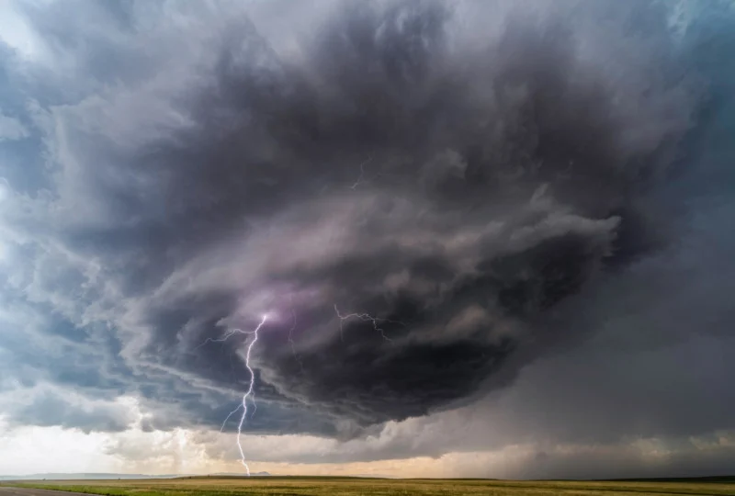
Как не стать жертвой урагана
Что делать после урагана
– когда ветер стихнет, не стоит сразу же выходить на улицу: через несколько минут шквал может повториться;
– выходя из дома, осмотритесь – нет ли нависающих предметов и частей сломанных конструкций, оборванных проводов, поваленных деревьев, раскачивающихся рекламных вывесок;
– убедитесь, что нет запаха газа; огонь нельзя зажигать до тех пор, пока не будет уверенности, что обошлось без утечек;
– пользоваться электроприборами можно лишь после того, как они будут проверены и тщательно просушены.

